Slide 1


Bài 12:Tiết 31
QUYỀN TRẺ EM

Slide 2
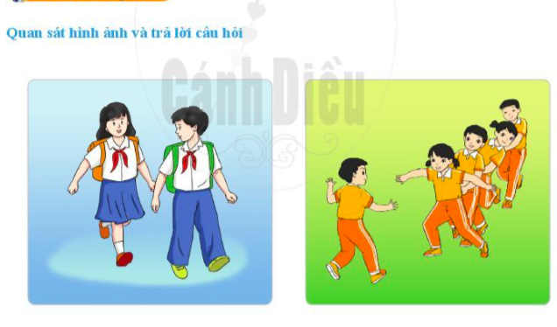
Quan sát tranh
Câu hỏi:
Câu 1 : Các bạn trong bức ảnh trên đang được hưởng những quyền gì?
Câu 2: Em mong muốn được như các bạn trong ảnh không ?
Câu 3 : Em có mong muốn điều gì khác nữa không?

Slide 3


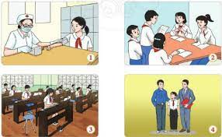
Quan sát tranh và đặt tên cho từng hình ảnh

Slide 4

PHIẾU HỌC TẬP
Họ và tên: …………………………..Tổ:……………………………
Cảm nghĩ sau khi nghe xong bài hát ?
………………………………………………………………………………………….
2. Những quyền trẻ em mong muốn có được trong bài hát?
……………………………………………………………………………………………………………………………………………………………………………………………………………………………………………………………………
3. Đặt tên cho các hình ảnh
…………………………………………………………………………………………………………………………………………………………………………………

Slide 5


b. Các nhóm quyền trẻ em
( phiếu bài tập)
Nhóm quyền được sống còn:
Nhóm quyền được bảo vệ:
Nhóm quyền được phát triển
Nhóm quyền được tham gia

Slide 6
b. Các nhóm quyền trẻ em
( phiếu bài tập)
Nhóm quyền được sống còn:
Nhóm quyền được bảo vệ:
Nhóm quyền được phát triển
Nhóm quyền được tham gia
Được khai sinh, được bảo vệ tính mạng, được chăm sóc tốt nhất về sức khỏe, được sống chung với cha mẹ, được ưu tiên tiếp cận và sử dụng dịch vụ phòng bệnh, khám bệnh, chữa bệnh.
Được bảo vệ dưới mọi hình thức để không bị bạo lực , bỏ rơi,bỏ mặc, bị bóc lột và xâm hại là tổn hại đến sự phát triển toàn diện của trẻ.
Quyền học tập, vui chơi, giải trí, tham gia các hoạt động văn hóa, văn nghệ
Được tiếp cận thông tin, tham gia các hoạt động xã hội, được bày tỏ ý kiến nguyện vọng về các vấn đề liên quan đến quyền trẻ em.

Slide 7
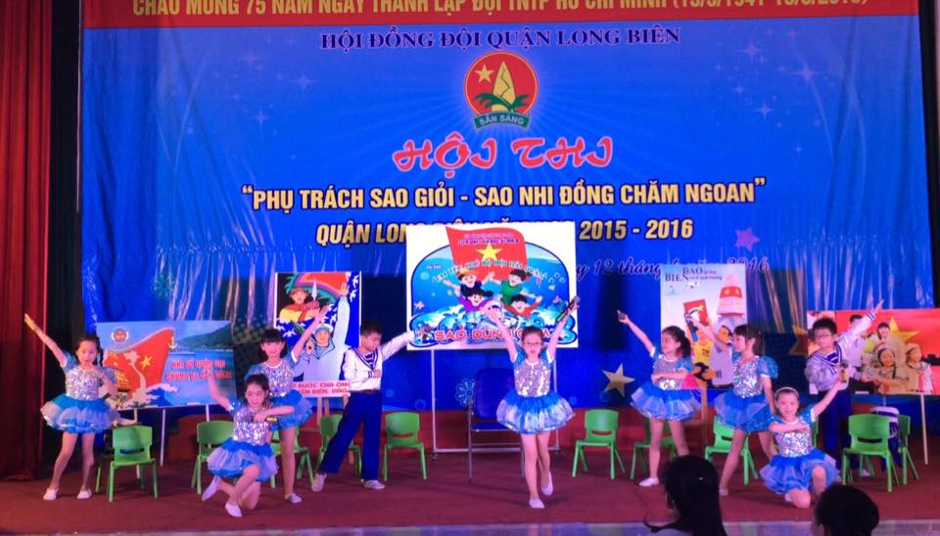
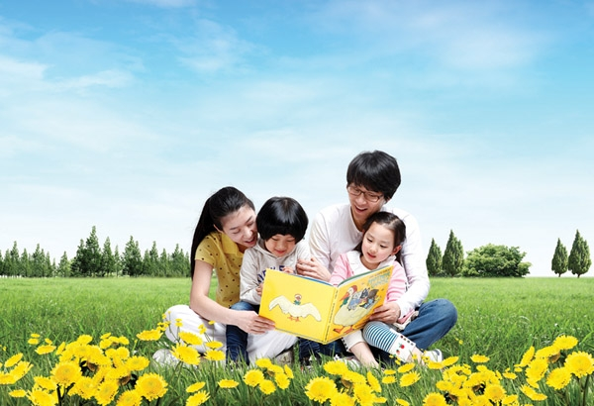
THẢO LUẬN CẶP ĐÔI
Tình huống 1: Lan không những học giỏi mà còn thích múa hát , nên bố mẹ thầy cô giáo của Lan luôn khuyến khích động viên bạn tham gia vào các hoạt động văn nghệ của lớp, trường và của địa phương.
Câu hỏi: Theo em vì sao Lan có thể tham gia tốt các hoạt động văn hóa, văn nghệ của trường lớp và địa phương?
Tình huống 2: Gia đình Tuấn có 2 anh em, luôn được bố mẹ thương yêu và tôn trọng ý kiến của con. Dù bận nhiều việc nhưng bố mẹ Tuấn vẫn luôn chăm lo đến việc học tập của 2 anh em. Được sống trong tình thương yêu, quan tâm, chăm sóc của gia đình , Tuấn và em gái luôn chăm ngoan, học giỏi, được thầy cô và bạn bè yêu quý.
Câu hỏi:Vì sao Tuấn và em gái luôn chăm ngoan học giỏi được thầy cô và bạn bè yêu quý?

Slide 8
THẢO LUẬN CẶP ĐÔI
Tình huống 1:
- Vì Lan có quyền được học tập và phát triển những môn năng khiếu mà bạn thích.
- Hơn nữa bạn còn được bố mẹ, thầy cô khuyến khích động viên.
Tình huống 2:
Vì hai anh em luôn được bố mẹ thương yêu và tôn trọng ý kiến của con, chăm lo tới việc học của hai anh em, được sống trong tình yêu thương gia đình.

Slide 9



2. Ý nghĩa của quyền trẻ em và việc thực hiện quyền trẻ em.
- Trẻ em hôm nay sẽ là thế giới ngày mai.
- Thực hiện quyền trẻ em để trẻ em được yêu thương chăm sóc, giáo dục, vui chơi giải trí, được sống hạnh phúc , tạo điều kiện để xây dựng gia đình hạnh phúc.
- Là điều kiện tốt nhất cho sự phát triển toàn diện về thể chất , trí tuệ và tinh thần của trẻ em- chủ nhân tương lai của đất nước

Slide 10
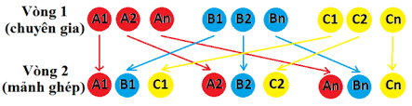
Thảo luận nhóm
Kĩ thuật mảnh ghép
Thời gian: 7 phút
Vòng 1: Các nhóm thảo luận trả lời câu hỏi cho từng tình huống.
Nhóm 1: Thông tin 1
Nhóm 2: thông tin 2
Nhóm 3: thông tin 3
Vòng 2: Từ các tình huống, các nhóm mới hình thành nêu trách nhiệm của gia đình, nhà trường, xã hội trong vệc thực hiện quyền trẻ em và bổn phận của trẻ em?

Slide 11
Thông tin 1:
Là một xã ở Đồng bằng sông Cửu Long, mặc dù điều kiện kinh tế - xã hội còn có khó khăn, nhưng Uỷ ban nhân dân xã T luôn quan tâm đến việc thực hiện quyền trẻ em. Xã đã huy động nguồn lực trong xã hội để có kinh phi sửa sang trường lớp, mua trang thiết bị và đồ dùng học tập cho trường trung học cơ sở và hai trường tiểu học. Phong trào học tập của xã được đẩy mạnh đến mỗi gia đinh có trẻ em. Vi vậy 100% trẻ em trong xã đều đến trường đúng tuổi quy định, trong đó nhiều cháu là học sinh giỏi của lớp, của trường và đạt danh hiệu trong các ki thi học sinh giỏi cấp huyện và cấp tỉnh.
Thông tin 2:
Vốn thông minh, chăm chỉ, nhưng vì nhà nghèo nên mới học hết lớp 5, Hoà đã phải nghĩ đến chuyện thôi học, ở nhà lao động để kiếm sống. Nhưng khi được cô giáo và bạn bè ở lớp khuyên nhủ, Hoà đã bỏ ý định thôi học, vừa đi học vừa làm việc nhà phụ giúp bố mẹ. Hoà không những không phải bỏ học, mà còn trở thành học sinh giỏi của lớp 6A
Thông tin 3:
Gia đinh Minh có bố mẹ, Minh và em gái đang học lớp 4. Ở nông thôn, điều kiện kinh tế gia đình còn khó khăn, nhưng Minh luôn được sống trong tình thương yêu của bố mẹ. Bố mẹ Minh luôn chăm sóc, quan tâm đến học hành của bạn và em gái, dành thời gian cho các con học tập và vui chơi. Nghe lời bố mẹ, Minh và em gái luôn chăm chỉ học hành nên năm nào cũng là học sinh giỏi, được thầy cô và bạn bè yêu quý.

Slide 12


Đọc thông tin và trả lời câu hỏi
T.H 1: Trả lời:
1. Uỷ ban nhân dân xã T đã thực hiện quyền trẻ em ở xã mình bằng cách huy động nguồn lực trong xã hội để có kinh phí sửa sang trường lớp, mua trang thiết bị và đồ đùng học tập cho trường trung học cơ sở và hai trường tiểu học. Phong trào học tập của xã được đầy mạnh đến mỗi gia đình có trẻ em.
2. Việc làm của uỷ ban nhân dân xã T đã tác động đến thực hiện quyền học tập của trẻ em.
T.H 2: Trả lời:
Hòa đã thực hiện tốt quyền và bổn phận trẻ em.
Em có thể học tập bạn là luôn cố gắng trong bất kì hoàn cảnh nào
T.H 3: Trả lời:
Vì anh em Minh luôn được bố mẹ quan tâm, chăm sóc, dành nhiều thời gian cho 2 anh em học tập, vui chơi.
Anh em Minh đã thực hiện tốt bổn phận của con cái là ngoan ngoan, nghe lời, chăm ngoan , học giỏi
Trách nhiệm của GĐ,NT,XH: Tạo mọi điều kiên tốt nhất cho trẻ.
Bổn phận của trẻ em :Ngoan ngoãn, học tập tốt.

Slide 13
Trách nhiệm của gia đình, nhà trường và xã hội :
Có trách nhiệm chăm sóc, nuôi dưỡng, giáo dục trẻ em;
Dành điều kiện tốt nhất và tạo môi trường lành mạnh cho sự phát triển toàn diện của trẻ em;
Bảo đảm cho trẻ em được học tập và phát triển;
Giáo dục và giúp đỡ để trẻ em hiểu và thực hiện được quyền và bổn phận của trẻ em.
b. Bổn phận của trẻ em
- Đối với gia đình:
+ Kính trọng, lễ phép, hiếu thảo với ông bà, cha mẹ.
+ Học tập, rèn lụyện, giữ gìn nê nếp gia đình.
- Đối với nhà trường:
+ Tôn trọng giáo viên, cán bộ, nhân viên nhà trường.
+ Rèn luyện đạo đức, thực hiện tốt nhiệm vụ học tập.
+ Chấp hành đầy đủ nội qụy, qụy định của nhà trường.
- Đối với bản thân:
+ Sống trung thực, khiêm tốn.
+ Không đánh bạc; không mua, bán, sử dụng rượu, bia, thuốc lá và chất gây nghiện, chất kích thích khác.

